Slide 1
Лекция1 Введение в надежность и безопасность ПО 1. Виды программного обеспечения 2. Функциональная надежность и функциональная безопасность ПО в ИС 3 Информационная безопасность программного обеспечения 4. Надежность и ее основные показатели

Slide 2
1. Виды программного обеспечения
1.1. Системное (базовое) программное обеспечение
ПО условно представляет собой пирамиду, где каждый высший уровень базируется на ПО предшествующих уровней.
Базовый уровень - низший уровень программного обеспечения. Базовое программное обеспечение содержится в BIOS .
Системный уровень - системное ПО, представляющее собой комплекс программ, которые обеспечивают взаимодействие других программ системы с программами базового уровня. Совокупность ПО системного уровня образует ядро ОС Служебный уровень ПО предназначен для автоматизации работ по проверке и настройке ИС, а также для улучшения функций системных программ.: диспетчеры файлов, средства сжатия данных, средства диагностики, инсталляции компьютерной безопасности и др.
Совокупность базового, системного и служебного уровней программных средств принято называть системным (базовым)ПО

Slide 3
1.2. Прикладное программное обеспечение
Прикладное программное обеспечение по функциональным признакам можно сгруппировать в два больших класса программ: это производственные программы и программы научно-технические.
Производственные программы.
программы автоматизации обработки текстовых и графических изображений;
программы автоматизации управленческой деятельности
инструментальные системы автоматизации проектирования и программирования;
. программы хранения и обработки данных и знаний, поддержки принятия решений.;
программы автоматизации и оптимизации процессов обработки информации и управления.

Slide 4
Научно-технические программы.
К программы статистической обработки данных;
. программы математического моделирования;
программы имитационного моделирования
В заключение отметим . Важно понимать, что между производственными и научно-техническими программами существует тесная взаимосвязь. Производственные программы создаются и развиваются в результате статистической обработки накопленных практических данных, математического и имитационного моделирования. В свою очередь, научно-технические программы создаются с помощью инструментальных средств и систем программирования, а также программ автоматизации обработки текстовых данных и графических изображений

Slide 5
1.3. Программы встроенных систем
Встроенные системы являются неотъемлемой частью информационно-управляющих систем (ИУС): в большинстве своем они содержатся в объектах управления, в подсистемах ИУС, непосредственно управляющих объектами управления. Встроенные системы самостоятельно используются в бытовой технике: в стиральных машинах, телевизорах, холодильниках др.
На практике используется большой класс бортовых ИУС, осуществляющих управление движущимися объектами и системами: автомобилями, локомотивами, самолетами, морскими судами, ракетами и т. д.
В подавляющем большинстве случаев ПО встраиваемой системы нельзя рассматривать в отрыве от аппаратного обеспечения, конструкции системы и особенностей ее окружения.
Необходимо понимать, что проектируется не часть системы, а система в целом

Slide 6
2. Функциональная надежность и функциональная безопасность ПО в ИС
Понятие «функциональная надежность» до настоящего времени трактуется различными исследователями неоднозначно. Под функциональной надежностью понимается готовность системы к выполнению предусмотренных задач.
Другой, состоит в том, что для многофункциональной АСУ рассчитывается надежность относительно каждой функции. С этой целью устанавливается перечень функций, видов их отказов и критериев этих отказов.
Уровень надежности системы оценивается в зависимости от надежности ее составляющих. Для этого из ее состава выделяются функциональные подсистемы (ФП), решающие одну конкретную задачу. Анализ надежности всей системы проводят для каждой ФП с учетом надежности ее составных средств (рис. 1).

Slide 7
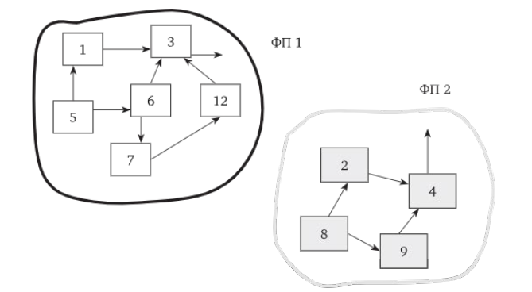
В качестве показателей надежности используют показатели надежности реализации функций ФП. Так, в качестве единичного показателя безотказности системы вводится вероятность безотказной работы i-й ФП в течение заданного времени или показатели средней наработки до отказа, наработки на отказ, интенсивности отказов и параметр потока отказов.
В качестве комплексных показателей надежности используют коэффициенты готовности, технического использования и сохранения эффективности каждой i-й ФП.

Slide 8
Этот подход широко распространен но имеет существенные недостатки при рассмотрении АИС
1. Разделение многофункциональной информационной системы на ряд функциональных подсистем не подкрепляется обоснованными критериями разделения,
2. В современных АСУ оперативность обработки информации настоль­ ко высока, что в доли секунды по случайным запросам могут решаться потоки задач.
Поэтому вопрос как рассчитывать надежность системы с динамично изменяющейся структурой, остается открытым.
Таким образом: функциональная надежность - совокупность свойств, которые определя­ ют способность программного обеспечения с приемлемым уровнем безошибочности правильно преобразовывать исходные данные в результаты при данных условиях, сохраняя выходные результаты в допустимых пределах.

Slide 9
Под общей надежностью понимается комплексное свойство объекта, которое подразумевает его способность сохранять функциональные параметры в заданных условиях в течение установленного времени, включая безотказность, долговечность, ремонтопригодность и сохраняемость
дерево общей надёжности представлено на рис. 2
правильное, или корректное, обслуживание осуществляется, когда обслуживание реализует функцию (функции) системы;
отказ системы — событие отклонения осуществляемого обслуживания от правильного обслуживания, т. е. отказ — это переход от правильного обслуживания к неправильному обслуживанию, когда не осуществляется функция системы;
восстановление обслуживания — переход от неправильного обслуживания к правильному;
простой обслуживания — временной интервал, в течение которого происходит неправильное обслуживание;
ошибка — состояние системы, которое может вызвать последующий отказ.

Slide 10
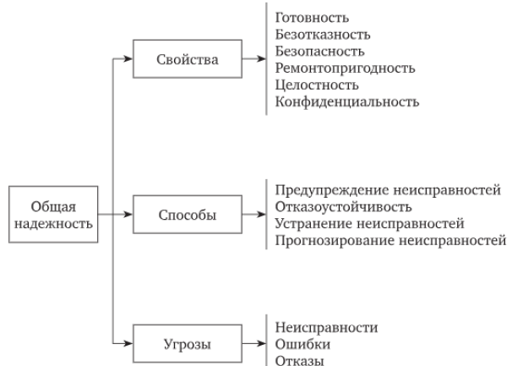

Slide 11
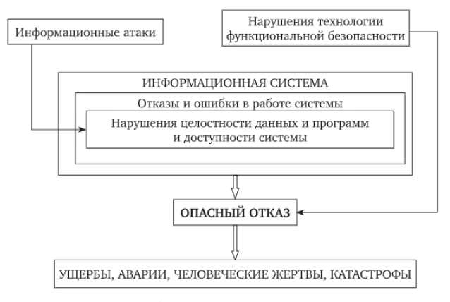
функциональная безопасность
обеспечения функциональной безопасности управляющих ИС состоит в исключении влияния их отказов и ошибок в функционировании на объекты управления и окружающую среду

Slide 12
Следует отметить, что между содержанием безопасности и надежности систем имеют место принципиальные различия: если ненадежность приводит к неприемлемым уровням готовности, технического использования, безотказности и стоимости технического обслуживания, то недостаточная безопасность приводит к авариям и человеческим жертвам;
между целями обеспечения надежности и функциональной безопасности систем существуют противоречия, устранение которых возможно на основе компромисса, т. е. требования к надежности и функциональной безопасности должны быть между собой сбалансированы;
. в объектах, представляющих повышенную опасность, в потенциально опасных и критически важных системах приоритеты отдаются задачам обеспечения безопасности, а требуемые уровни надежности должны задаваться с учетом ограничений по стоимости после выполнения требований по безопасности.

Slide 13
3 Информационная безопасность программного обеспечения
ИБ —состояние защищенности информации и информационных систем, при котором обеспечивается конфиденциальность, целостность и доступность информации, а также поддерживается доверие субъектов информационной среды.
Цель ИБ в защите информации от несанкционированного доступа, модификации, уничтожения или раскрытия, обеспечении конфиденциальности, целостности и доступности информации.
Основные составляющие информационной безопасности:
Конфиденциальность (защита от несанкционированного доступа);
Целостность (предотвращение искажения или разрушения информации);
Доступность (обеспечение возможности своевременного доступа к информации).

Slide 14
Защита информации — это комплекс организационных мер и технических мероприятий, направленных на защиту информации от угроз, повреждений, утраты или несанкционированного использования.
ЗИ включает в себя разработку и внедрение механизмов и технологий, препятствующих нарушению конфиденциальности, целостности и доступности информации.
Методы защиты информации:
Физическая защита объектов хранения информации;
Средства криптографической защиты (шифрование, электронная подпись);
Антивирусные средства и межсетевые экраны;
Контроль доступа к ресурсам и аутентификация пользователей.

Slide 15
Связь и различия ИБ и ЗИ:
Связь:
ИБ охватывает концепцию защиты информации и обеспечивает условия её функционирования, поддерживая необходимые меры защиты.
ЗИ является инструментом реализации целей информационной безопасности, обеспечивая механизмы предотвращения атак и угроз.
Отличия:
ИБ — это более широкое понятие, охватывающее философию, стратегию и политику защиты информации.
ЗИ — это конкретный процесс реализации методов и техник, предназначенных для достижения целей информационной безопасности.
Таким образом, ИБ представляет собой целостную систему взглядов и подходов, а ЗИ — инструментальные методы и технологии, направленные на реализацию этих взглядов

Slide 16
ИБ ПО — это состояние защищенности ПО, при котором обеспечивается конфиденциальность, целостность и доступность информации при использовании соответствующего ПО, а также поддерживается доверие субъектов информационной среды.
Основная цель — предотвратить несанкционированный доступ к данным, их изменение или уничтожение, а также обеспечить стабильную работу программ.
Основные аспекты безопасности ПО включают:
Аутентификация и авторизация: проверка подлинности пользователей и определение их прав доступа к системе.
Шифрование: защита данных при передаче и хранении.
Обновление и патчинг: устранение уязвимостей в программном обеспечении через регулярные обновления.
Мониторинг и аудит: постоянное отслеживание и анализ действий в системе для выявления подозрительной активности.

Slide 17
Зачем она нужна :Защита данных: Обеспечение безопасности ПО важную роль в предотвращении несанкционированного доступа к конфиденциальной информации.
Снижение рисков: ЗИ от кибератак, вирусов и др угроз помогает снизить риск, фин-х убытков и нанесения ущерба репутации.
Соответствие требованиям: Во многих отраслях и регионах действуют строгие правила и стандарты в области ИБ. Внедрение мер по обеспечению безопасности ПО позволяет соответствовать этим требованиям и избежать возможных юридических проблем.
Доверие пользователей: Пользователи склонны доверять программам и сервисам, которые обеспечивают высокий уровень безопасности. Это доверие играет важную роль в успешном ведении бизнеса и удержании клиентов.
Обеспечение стабильной работы: ПО может содержать уязвимости, которые могут привести к сбоям и остановке работы систем. ТО, необходимо обеспечить защиту от таких уязвимостей, чтобы поддерживать непрерывную и стабильную работу ПО и ИС в целом.

Slide 18
Отличие безопасности ПО от кибербезопасности
Они связаны, но различаются по своему охвату и специфике.
ИБ ПО: Сосредотачивается на защите конкретных программ и приложений. Включает в себя меры по предотвращению уязвимостей в коде, защите от несанкционированного доступа и обеспечению целостности данных в конкретных приложениях.
Основные аспекты:
безопасное кодирование
тестирование безопасности
управление уязвимостями
обновления и патчи.
Кибербезопасность: Обеспечивает более широкий спектр защиты, включая безопасность всей информационной инфраструктуры организации.
Включает меры по защите сетей, серверов, баз данных, устройств и данных от разнообразных угроз.

Slide 19
Основные аспекты:
защита сетевой инфраструктуры;
мониторинг и обнаружение угроз;
управление инцидентами;
обучение пользователей;
разработка и внедрение политики безопасности.
Основное различие между ними заключается в том, что кибербез. охватывает все аспекты ЗИ и ИС в целом, а ИБ ПО сосредоточена на конкретных приложениях и их защите от уязвимостей и атак.
Пример: Безопасность ПО: проверка и устранение уязвимостей в веб-приложении, чтобы предотвратить SQL-инъекции.
Кибербезопасность: защита всей сети организации, включая файрволлы, антивирусные программы и политики доступа, для предотвращения кибератак.
Обе области важны и тесно связаны между собой, поскольку обеспечение ИБ ПО является ключевой частью общей стратегии кибербезопасности.
.

Slide 20
Безопасность ПО обеспечивается применением набора мер, направленных на защиту от различных угроз, которые могут негативно повлиять на целостность, конфиденциальность и доступность программ.
основные типы угроз, от которых обеспечивается защита:
Несанкционированный доступ:
Вредоносное ПО:
Атаки на уязвимости:
Искажения данных:
Отказ в обслуживании (DoS/DDoS):
Фишинг и социальная инженерия:
Нарушение конфиденциальности:
Недостаточная защита данных:

Slide 21

4. Надежность и ее основные показатели
Надежность — это свойство изделия сохранять работоспособность в течение заданного промежутка времени при определенных условиях эксплуатации.
Основные показатели надежности:
Вероятность безотказной работы (P(t)) — вероятность того, что изделие проработает без отказов определенный промежуток времени t. Она вычисляется как отношение числа изделий, сохранивших работоспособность, к общему числу изделий на начало периода наблюдения.
где λ — интенсивность отказов

Slide 22

Вероятность события можно определить тремя основными способами: классическим, статистическим и геометрическим.
Классическое определение вероятности используется когда исходы опыта равновозможны и конечное число возможных исходов известно.
Пусть событие A — интересующее нас событие, а пространство элементарных исходов состоит из n равновозможных исходов, из которых благоприятствуют событию A ровно m исходов.
Тогда вероятность события A равна отношению числа благоприятствующих исходов к общему числу исходов:
P(A)=n/m.
Статистическое (частотное) определение вероятности базируется на экспериментальных данных и применяется, когда точное число исходов неизвестно или сложно подсчитать.
Вероятностью события A называют предел относительной частоты наступления события A, когда число опытов стремится к бесконечности:
где k_{n} — число событий A в серии из n испытаний.

Slide 23
Геометрическое определение вероятности применимо в случаях непрерывных распределений вероятностей, когда речь идет о точках на плоскости, отрезках, областях пространства и так далее.
Если событие A связано с попаданием точки в область S_{A} внутри некоторой большей области S, и попадание в любую точку одинаково вероятно, то вероятность события A определяется как отношение площади (или длины, объёма) области S_{A} к площади всей области S:
P(A)=S/S_{A}.
Частота наступления события обозначает долю случаев, когда данное событие произошло, в общем числе экспериментов или наблюдений.
Пусть проведено n повторений эксперимента, и событие A наступило k раз. Тогда частота наступления события A рассчитывается:
f(A)=n/k

Slide 24



Средняя наработка до отказа (Tcp) — среднее время работы изделия до первого отказа. Вычисляется путем деления суммарной наработки всех изделий на число произошедших отказов.
Интенсивность отказов (λ) — частота возникновения отказов в единицу времени, выраженная отношением числа отказавших элементов к общему количеству работающих и времени наблюдений.
где N₀ — начальное количество изделий, Nt — количество оставшихся работоспособных изделий спустя время t.
Коэффициент готовности (Kg) — доля времени, в течение которого устройство доступно для использования относительно всего периода наблюдения.
где Td — время нахождения устройства
в исправном состоянии, Trep — время ремонта или обслуживания.

